Slide 1
IL DIARIO

Slide 2
IL DIARIO
Il diario è una forma narrativa in cui il racconto – reale o di fantasia – è sviluppato cronologicamente, spesso scandito ad intervalli di tempo regolari, solitamente giorni.
La parola diario deriva dal latino “diarium” e ha la stessa radice della parola “dies”, che significa “giorno”. Un diario, infatti, si scrive quotidianamente.
Nel diario è possibile raccontare gli avvenimenti più importanti giorno per giorno, oppure può essere la cronaca di una vita o di un periodo della vita di una persona.
Dal punto di vista della tipologia testuale è la forma che di solito rivela la parte più intima dell'autore. Chi scrive esprime sensazioni, riflessioni … narra avvenimenti che lo riguardano, descrive ambienti e situazioni che lo coinvolgono.

Slide 3
Ma che cosa spinge una persona a scrivere un diario? Scrivere un diario è un viaggio dentro noi stessi … probabilmente si scrive un diario per il bisogno di guardarsi dentro, di comprendersi, di fissare nel tempo fatti e riflessioni e soprattutto di comunicare i propri pensieri a qualcuno (il diario è spesso concepito come un amico immaginario) che non possa giudicarci per come realmente siamo.
SCRIVERE UN DIARIO PER
Diventare un osservatore: tenere un diario permette di osservare con maggiore attenzione le esperienze della vita valorizzando gli aspetti positivi e riflettendo su quelli negativi
Dare concretezza ai propri pensieri: a volte tradurre in parole i pensieri personali può non essere immediato. E’ necessario rielaborare le idee dando loro coerenza
Ricordare in futuro alcuni fatti: un incontro, un viaggio, un’avventura …

Slide 4
Il diario come l’autobiografia è un testo soggettivo, in quanto i pensieri, le esperienze, i problemi dell’autore ne sono al centro.
Come nell’autobiografia, narratore e protagonista coincidono, tuttavia, a differenza dell’autobiografia, l’autore non scrive per un destinatario esterno, ma per sé stesso, ciò è confermato dal fatto che quasi sempre la pubblicazione di questi testi è postuma, ossia avviene alla morte dell’autore.

Slide 5
Gli elementi indispensabili di un diario
Il diario si scrive in prima persona e si raccontano cose personali, fatti quotidiani ("… oggi sono molto felice …")
Il linguaggio utilizzato è informale, cioè colloquiale, semplice, a volte le annotazioni sono frammentarie, prive di unità e organicità, proprio perché il diario personale non è pensato per la lettura da parte di un pubblico.
I tempi verbali più usati sono il presente per le riflessioni ed il passato prossimo per le narrazioni perché i fatti registrati sono accaduti da poco tempo
I contenuti si articolano secondo il flusso libero dei pensieri
Possono essere trattati più argomenti

Slide 6
Le caratteristiche formali del diario
la data, che si appone in alto a destra; qualche volta essa è accompagnata dall’indicazione dell’ora e del luogo
l’intestazione, ossia il nome dell’amico immaginario a cui ci si rivolge; ci si può rivolgere usando l’espressione “caro diario” oppure si può usare un nome proprio
una parte centrale di riflessione o narrazione di fatti
il congedo, cioè i saluti e la firma

Slide 7
BREVE STORIA DEL DIARIO
Il diario è una forma di scrittura che era già nota nel Medioevo, soprattutto nelle aree dove era più diffusa l’alfabetizzazione, come a Firenze
Sui diari venivano scritte le proprie memorie, registrate per sé, per i familiari o anche per i posteri
Le pagine iniziavano con “Ricordo che”
I diari del Medioevo sono dei preziosi documenti della vita e dei costumi del tempo
I diari di bordo furono i compagni di esploratori e naviganti, anche di quelli astrali (serie televisiva Star Trek)
Nel Rinascimento il diario si distinse dall'autobiografia e dalla cronaca, assumendo la funzione di annotatore di appunti da ricordare e di eventi spirituali dello scrivente, utili per un miglioramento ed un perfezionamento. In un secondo tempo questa tendenza passò anche nel mondo laico
Nell’Ottocento troviamo diversi esempi di diario di viaggio come quello di Francesco De Sanctis “Un viaggio elettorale”

Slide 8
Varie tipologie testuali

Slide 9
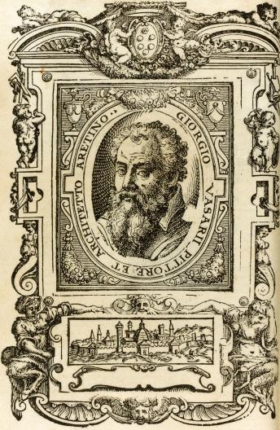
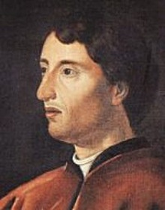
LIBRO di RICORDANZE
I libri di ricordanze erano una serie di memorie o “ricordanze” registrate per sé o per i familiari o per i posteri, scritti con brani che iniziano ciascuno con “Ricordo che … “ Essi erano già diffusi nel Medioevo, oggi sono usati come dei preziosi documenti sulla vita e i costumi del tempo. Tra i libri di ricordanze quello di Leon Battista Alberti e di Giorgio Vasari.

Slide 10
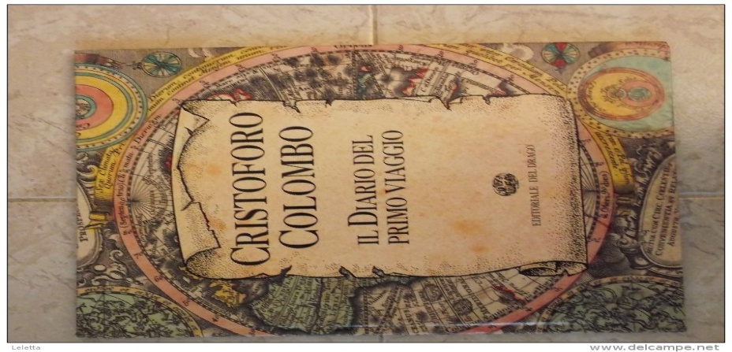
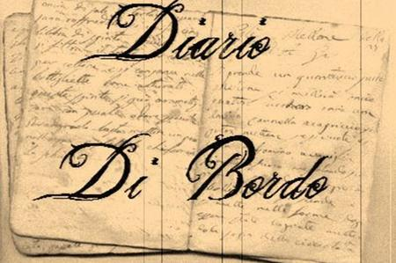
DIARIO di BORDO
Il diario di bordo è un tipo particolare di diario di viaggio. E’ tenuto, solitamente, dal capitano di una nave e vi si narrano i fatti accaduti sull’imbarcazione o durante l’esplorazione di terre raggiunte con la spedizione. I diari di bordo hanno sempre aiutato i marinai – esploratori nelle loro imprese avventurose. Tra i più famosi diari di bordo quello della prima navigazione di Cristoforo Colombo (dal 3 agosto 1492 al 15 marzo 1943) che è andato perduto. Se ne è conservato un riassunto ad opera del missionario spagnolo, Bartolomé de Las Casas.

Slide 11
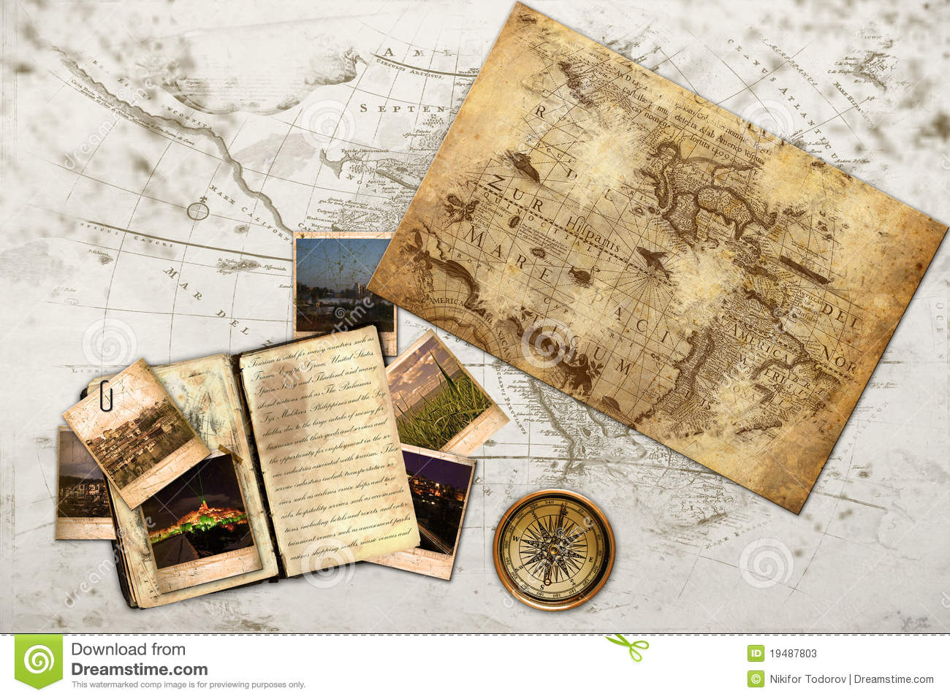
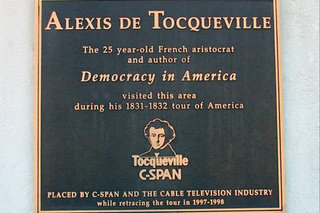
DIARIO di VIAGGIO
Nell’Ottocento si trovano esempi frequenti di diari di viaggio, come quello di Alexis de Tocqueville, che nel suo “Viaggio in America 1831-1832 coglie una serie di dati interessanti della realtà americana mescolando vari punti di vista: quello storico, quello geografico, quello paesaggistico e quello politico

Slide 12
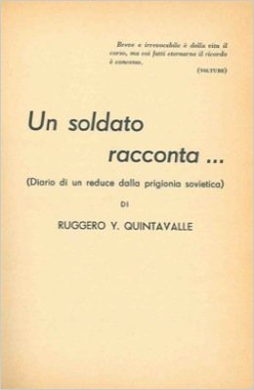
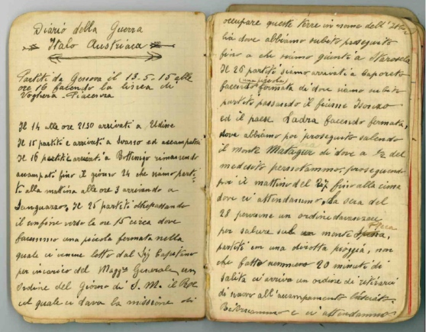
DIARIO DI GUERRA
Il diario di guerra è stato tenuto sia da ufficiali sia da soldati. Anche il diario di Resistenza e di prigionia dovuta a guerra possono rientrare in questa categoria. Tra i diari di prigionia quello di Gadda o “Un soldato racconta” di Quintavalle.

Slide 13
DIARIO di LAVORO
Il diario di lavoro nasce dalla necessità pratica di documentare quotidianamente i momenti del proprio lavoro. E’ frequente trovare diari di lavoro tra gli scrittori che ci permettono di cogliere gli aspetti meno noti di un autore, perché un diario di autore è il “rifugio e il deposito” di ciò che egli avrebbe voluto fare e magari non ha fatto

Slide 14
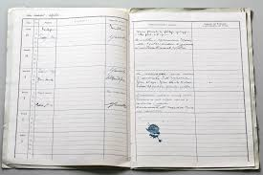
DIARIO di SCUOLA
Il diario scolastico è l’agenda – calendario in cui tutti gli alunni trascrivono i compiti assegnati e le lezioni, ma anche le comunicazioni scuola – famiglia o i provvedimenti disciplinari. Talvolta viene usato dagli studenti per annotare e ben descrivere una giornata bella oppure per indicare nel dettaglio ciò che è stato di una tipica “giornata no”.

Slide 15
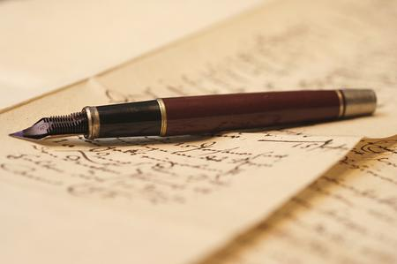
DIARIO della PROPRIA VITA DIARIO dei PENSIERI
Il diario della propria vita, che può durare per anni e magari per sempre , in cui vengono annotati i fatti che si vogliono ricordare, capire e rileggere in futuro
Il diario dei pensieri ispirati da avvenimenti, letture, incontri, discussioni; contiene trascrizioni di testi altrui (poesie, canzoni) che sono, per chi scrive, oggetto di riflessione

Slide 16
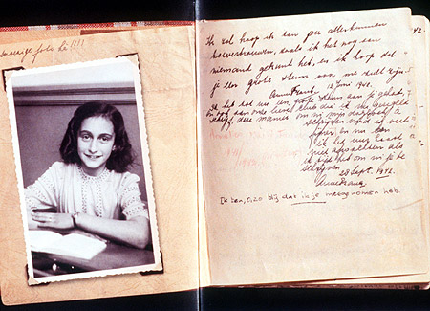
DIARIO INTIMO
Il diario intimo è una sorta di amico immaginario al quale non si nasconde nulla. Si può raccontare la giornata ma anche i sentimenti più profondi. Dall’Ottocento il diario prende la forma di “journal intime” che mostra emozioni, sensazioni e sentimenti allo stato nascente o latente, non ancora compresi dalla persona. Un esempio è il celebre “Diario” di Anna Frank

Slide 17
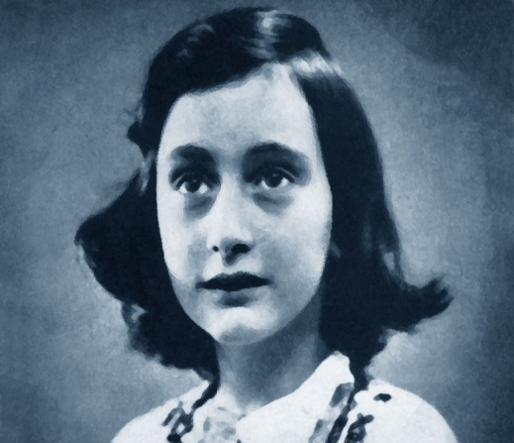
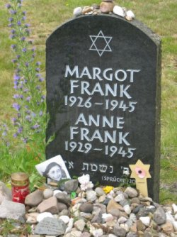
ANNA FRANK
E’ una ragazza tedesca di origine ebrea, nata a Francoforte nel 1929, che, prima di morire a soli 16 anni nel campo di concentramento di Bergen Belsen insieme alla sorella Margot, ci ha insegnato il valore della bontà nonostante il mondo disumano nel quale si trova a vivere.
È possibile che alcuni scritti di Anna - oltre ad un diario tenuto dalla sorella Margot, di cui Anna fa menzione - siano andati perduti.

